Slide 1
ΣΧΕΔΙΑΣΜΟΣ, ΥΛΟΠΟΙΗΣΗ, ΑΠΟΤΙΜΗΣΗ ΜΙΑΣ ΟΛΟΚΛΗΡΩΜΕΝΗΣ ΠΑΡΕΜΒΑΣΗΣ ΣΥΜΠΛΗΡΩΜΑΤΙΚΗΣ ΣΧΟΛΙΚΗΣ ΕΞ ΑΠΟΣΤΑΣΕΩΣ ΕΚΠΑΙΔΕΥΣΗΣ ΜΕ ΤΗ ΧΡΗΣΗ ΤΩΝ ΤΠΕ ΣΤΟ ΜΑΘΗΜΑ ΤΗΣ ΝΕΟΕΛΛΗΝΙΚΗΣ ΛΟΓΟΤΕΧΝΙΑΣ ΣΤΗ ΔΕΥΤΕΡΟΒΑΘΜΙΑ ΕΚΠΑΙΔΕΥΣΗ αντωνια Κυπριωτακη α.μ. 01059
Πρόγραμμα Μεταπτυχιακών Σπουδών:
«Επιστήμες της Αγωγής - Εξ Αποστάσεως Εκπαίδευση με την χρήση
των ΤΠΕ (e-Learning)»
Επιτροπή κρίσης ΔΕ
Α. Χατζηδάκη Καθηγήτρια ΠΤΔΕ Πανεπιστήμιο Κρήτης Διευθύντρια Ε.ΔΙΑ.Μ.ΜΕ | Λ. Καρβούνης Διδάκτωρ ΠΤΔΕ Πανεπιστήμιο Κρήτης Διευθυντής ΔΣ Άδελε | Σ. Κιουλάνης Διδάκτωρ ΑΠΘ Διευθυντής ΔΔΕ Δράμας
Ρέθυμνο 2019

Slide 2

Ευχαριστίες
Με την ολοκλήρωση της διπλωματικής μου εργασίας θα ήθελα να ευχαριστήσω ιδιαιτέρως την επιβλέπουσα καθηγήτριά μου, κα Ασπασία Χατζηδάκη, για την πολύτιμη βοήθεια και την καθοδήγησή της καθόλη την περίοδο της συγγραφής, αλλά και τους συνεπόπτες καθηγητές μου, τον κο Λάμπρο Καρβούνη και τον κο Σπύρο Κιουλάνη.

Slide 3
Σκοπός
Σκοπός διπλωματικής εργασίας
Αν μπορούν οι έφηβοι μαθητές να κατανοήσουν και να απολαύσουν τη λογοτεχνικότητα των κειμένων σε e-learning περιβάλλοντα, ώστε να μπορέσουν και μόνοι τους να αυτορρυθμιστούν και να αναπτύξουν το αίσθημα της λογοτεχνικής πρόσληψης και αναγνωστικής ανταπόκρισης.
Επίσης, αν μπορούν να αναπτύξουν δεξιότητες ψηφιακού γραμματισμού μέσω του εν λόγω μαθήματος και να τις χρησιμοποιούν μόνοι τους και σε άλλα μαθήματα.
Notes:
3. Σκοπός της παρούσας εργασίας είναι να διερευνηθεί:

Slide 4
Συνεισφορά
Εμπλουτισμός της βιβλιογραφίας του πεδίου της ΕξΑΕ με περισσότερα ερευνητικά δεδομένα.
Παραγωγή πρωτότυπου εκπαιδευτικού υλικού διδακτικής παρέμβασης, με δυνατότητες επέκτασης και προσαρμογής.
Ανάδειξη της αξιοποίησης των ΝΤ στην εκπαίδευση και της προσαρμογής της εκπαιδευτικής διαδικασίας στα κελεύσματα των καιρών, που αποτελεί το όραμά για ένα προοδευτικό σχολείο, όπου οι μαθητές θα είναι σε θέση να αντιμετωπίσουν τις απαιτήσεις και τις συνθήκες του μέλλοντος και να συμβάλλουν στη δημιουργία πολιτισμού.
Ενίσχυση της παραδοσιακής διδασκαλίας με εναλλακτικές μεθόδους μάθησης.

Slide 5
Ερευνητικά ερωτήματα
1. Διαφοροποιήθηκαν οι απόψεις/στάσεις των μαθητών για το μάθημα της Νεοελληνικής Λογοτεχνίας μετά τη συμμετοχή τους στη διδακτική παρέμβαση μέσω της σχολικής συμπληρωματικής εξ αποστάσεως εκπαίδευσης;
2. Συνέβαλε η διδακτική παρέμβαση στην ανάπτυξη δεξιοτήτων ψηφιακού γραμματισμού, κι αν ναι, ποιων από αυτές;
3. Ποιες είναι οι απόψεις των μαθητών σχετικά με τη λειτουργικότητα και την αποτελεσματικότητα του εκπαιδευτικού υλικού στο ηλεκτρονικό περιβάλλον μάθησης που δημιουργήθηκε;

Slide 6
Δομή παρουσίασης
Θεωρητικό πλαίσιο
Το εκπαιδευτικό Περιβάλλον
Μεθοδολογία της Έρευνας
Αποτελέσματα
Συμπεράσματα
Περιορισμοί
Προτάσεις για μελλοντική έρευνα

Slide 7
Θεωρητικό πλαίσιο
ΕξΑΕ και συμπληρωματική σχολική εκπαίδευση
ΕξΑΕ και εκπαιδευτικό υλικό
ΕξΑΕ και ΤΠΕ
Λογοτεχνία και Αναγνωστικές θεωρίες

Slide 8
Η ΕξΑΕ είναι μια μέθοδος εκπαίδευσης.
«Εκπαιδευτική διαδικασία, όπου ο διδασκόμενος βρίσκεται σε φυσική απόσταση από τον διδάσκοντα και τον εκπαιδευτικό φορέα»
και ορίζεται παιδαγωγικά ως «η εκπαίδευση που διδάσκει και ενεργοποιεί το μαθητή πώς να μαθαίνει μόνος του και πώς να λειτουργεί αυτόνομα προς μία ευρετική πορεία αυτομάθησης και γνώσης». (Α. Λιοναράκης, 2001).
Η σχολική ΕΞΑΕ χωρίζεται σε τρεις κατηγορίες:
1. Στην Αυτοδύναμη σχολική ΕΞΑΕ
2. Στη Συμπληρωματική σχολική ΕΞΑΕ
3. Στη Μεικτή/Πολυμορφική/Συνδυαστική εκπαίδευση
(Μίμινου & Σπανακά, 2013).

Slide 9
Βασικά χαρακτηριστικά ΕΥ στην ΕξΑΕ
Απλή και κατανοητή γλώσσα.
• Ύφος γραφής φιλικό και προσωπικό.
• Συγκεκριμένη ποσότητα πληροφοριών.
Ενδεχόμενες δυσκολίες εκ των προτέρων.
• Οι μαθησιακοί στόχοι σαφώς διατυπωμένοι.
• Σαφείς υποδείξεις, επεξηγήσεις και συμβουλές.
• Κίνητρα.
• Τα τυπογραφικά στοιχεία κατάλληλα σχεδιασμένα.
•Συμπληρωματικές ερωτήσεις, ασκήσεις προέκτασης και εμβάθυνσης και δραστηριότητες αυτοαξιολόγησης.
(Holmberg,1995)
Το Εκπαιδευτικό υλικό
.

Slide 10
Οι ΤΠΕ
Με δεδομένο ότι η Λογοτεχνία έχει ως γενικό σκοπό την ένταξη των μαθητών στο σύγχρονο πολιτισμό και μαλιστα με κριτική και δημιουργική ματιά, τότε οι ΤΠΕ «δεν είναι απλώς ένα εργαλείο μάθησης αλλά ο δίαυλος για την ενδυνάμωση των πολιτισμικών αποσκευών και του ορίζοντα προσδοκιών τους, την ανάπτυξη των τρόπων επικοινωνίας μεταξύ τους, τη διαπραγμάτευση του νοήματος των κειμένων μέχρι την πολυμεσική παρουσίαση των ερμηνειών τους και την παραγωγή δικών τους πολυτροπικών κειμένων» (ΦΕΚ 1562, 2011).
Οι ΤΠΕ μπορούν να αποκτήσουν μια εξέχουσα θέση ανάμεσα στα υποστηρικτικά εργαλεία του εκπαιδευτικού έργου, ιδιαίτερα της διαφοροποιημένης διδασκαλίας, γιατί:
Ωθούν στην ενεργητική μάθηση και την αυτόνομη συμπεριφορά.
Προσαρμόζονται στο ρυθμό μάθησης και στις ιδιαιτερότητες των μαθητών.
Προωθούν τη διερευνητική/αποκαλυπτική προσέγγιση της γνώσης.
Στοχεύουν στη συνεργασία.
(Σπαντιδάκης και Βασαρμίδου, 2014)

Slide 11
Οι αναγνωστικές θεωρίες της Λογοτεχνίας
Η Αισθητική της Πρόσληψης του Jauss
Ο αναγνώστης προσεγγίζει ένα λογοτεχνικό κείμενο, έχοντας τις δικές του προσλαμβάνουσες, που δημιουργήθηκαν από το δικό του «ορίζοντα προσδοκιών» (προγενέστερη γνώση και εμπειρία, μορφή και θέμα κειμένου, λειτουργίες γλώσσας, ατομικές εμπειρίες).
Η θεωρία της Αναγνωστικής Ανταπόκρισης του Iser
Ο αναγνώστης δεν αποκαλύπτει το νόημα του κειμένου αλλά το δημιουργεί ανάλογα με το βαθμό ανταπόκρισης και την ατομική του συνείδηση. Έτσι, κάθε έργο, άσχετα από το χρόνο δημιουργίας του, μπορεί να επικαιροποιηθεί και να έχει διαφορετικές προσλαμβάνουσες ανάλογα με τον αναγνώστη (Φρυδάκη, 2003).

Slide 12
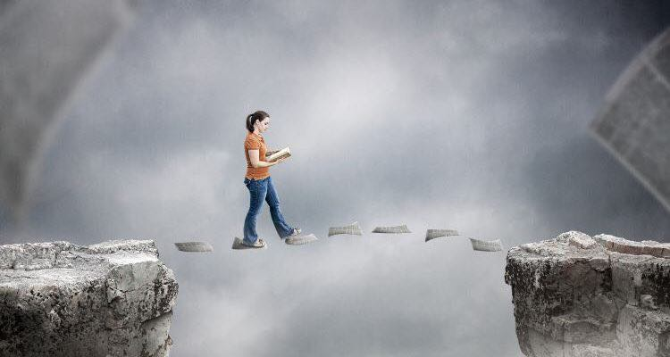
Το εκπαιδευτικό περιβάλλον
«Λογοτεχνία…εξ αποστάσεως»
http://chamilo.datacenter.uoc.gr/metchamilo/courses/ANTWNIAKYPRIWTAKH/index.php?id_session=0

Slide 13
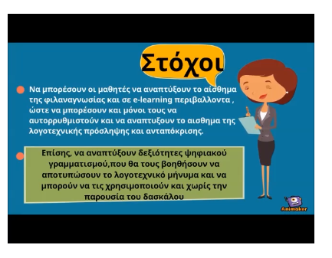
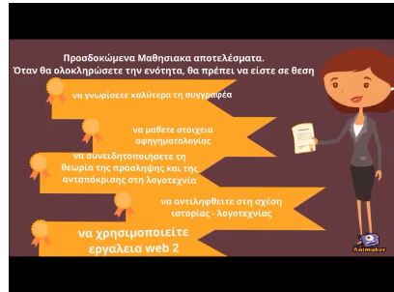
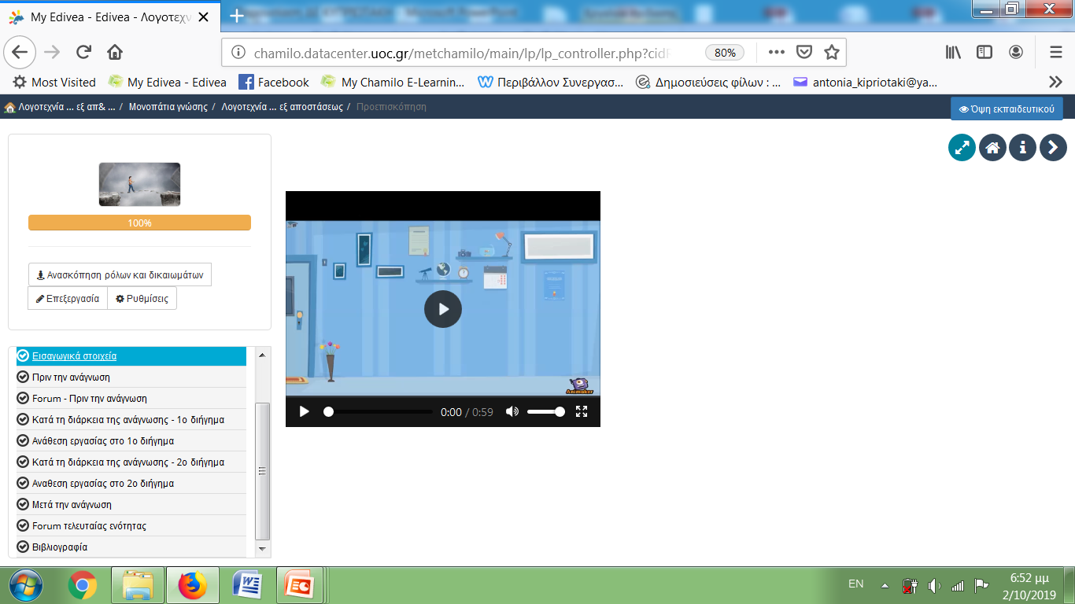
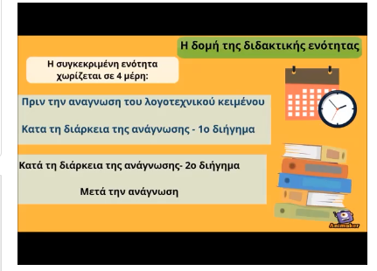
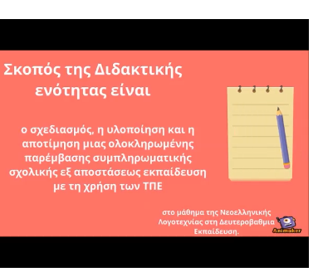
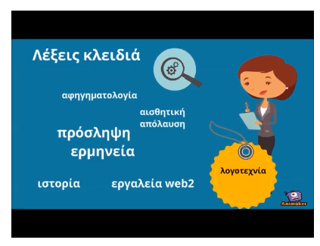
2^{η} διδασκαλία, 1/2 Εισαγωγικά στοιχεία

Slide 14
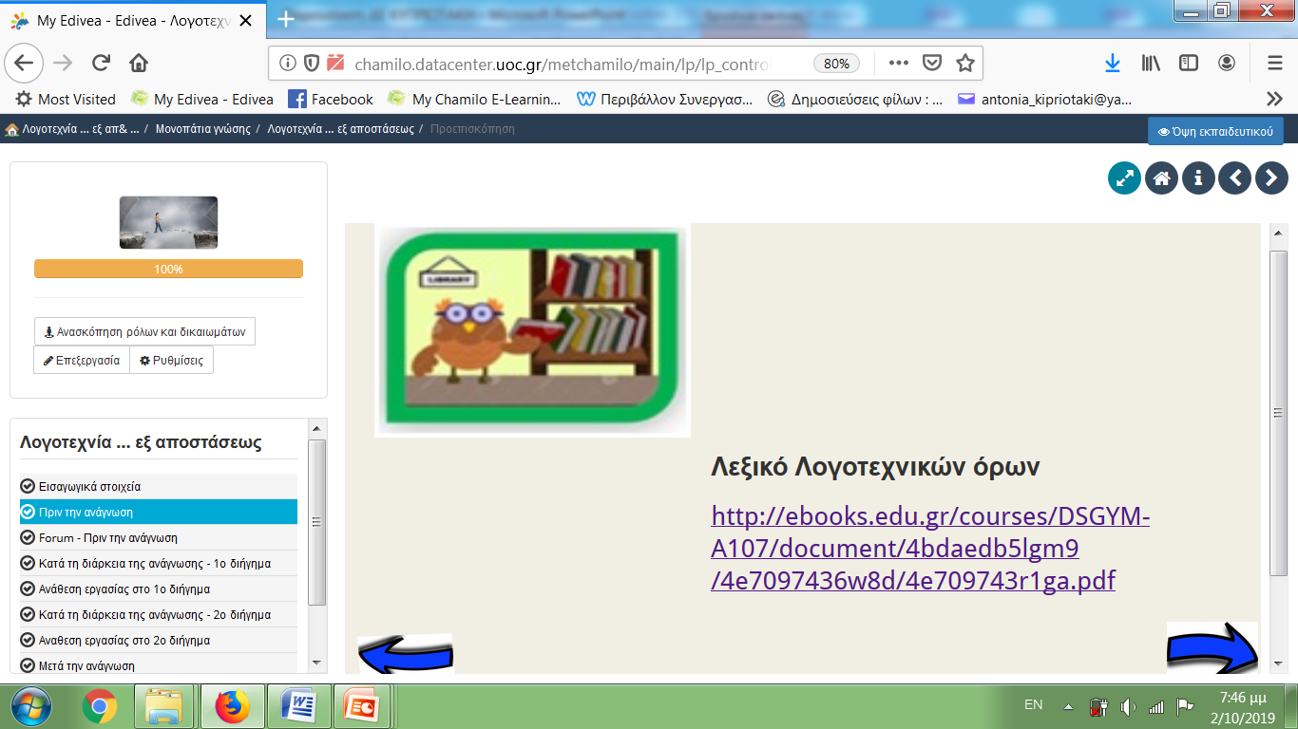
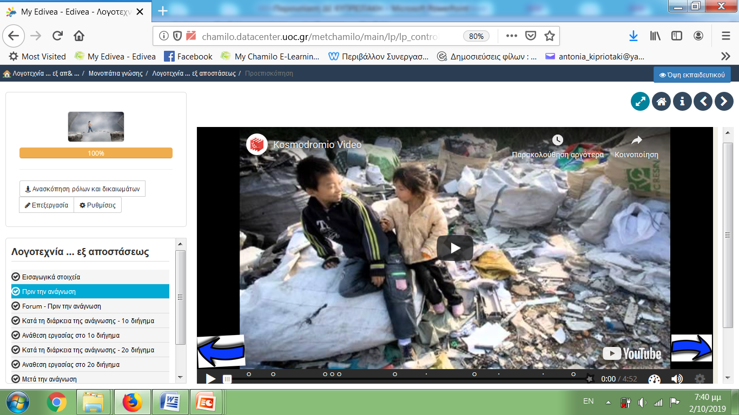
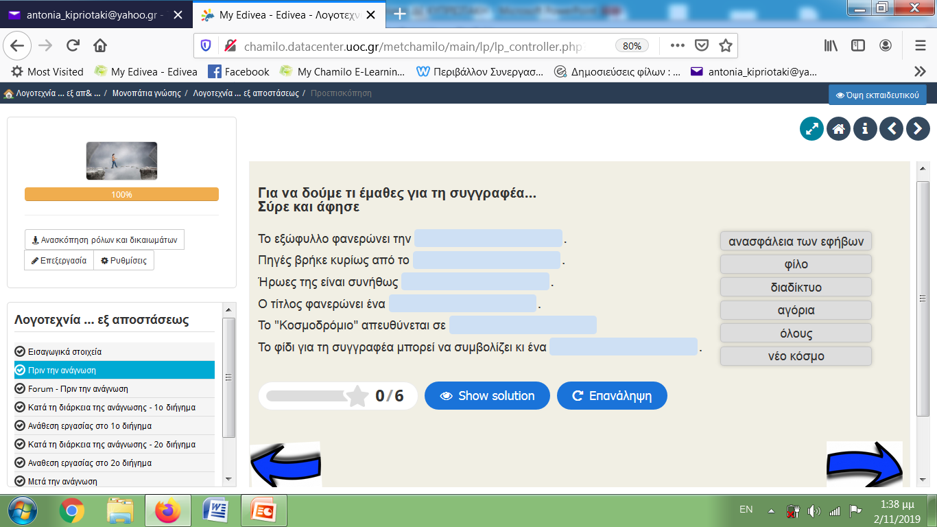
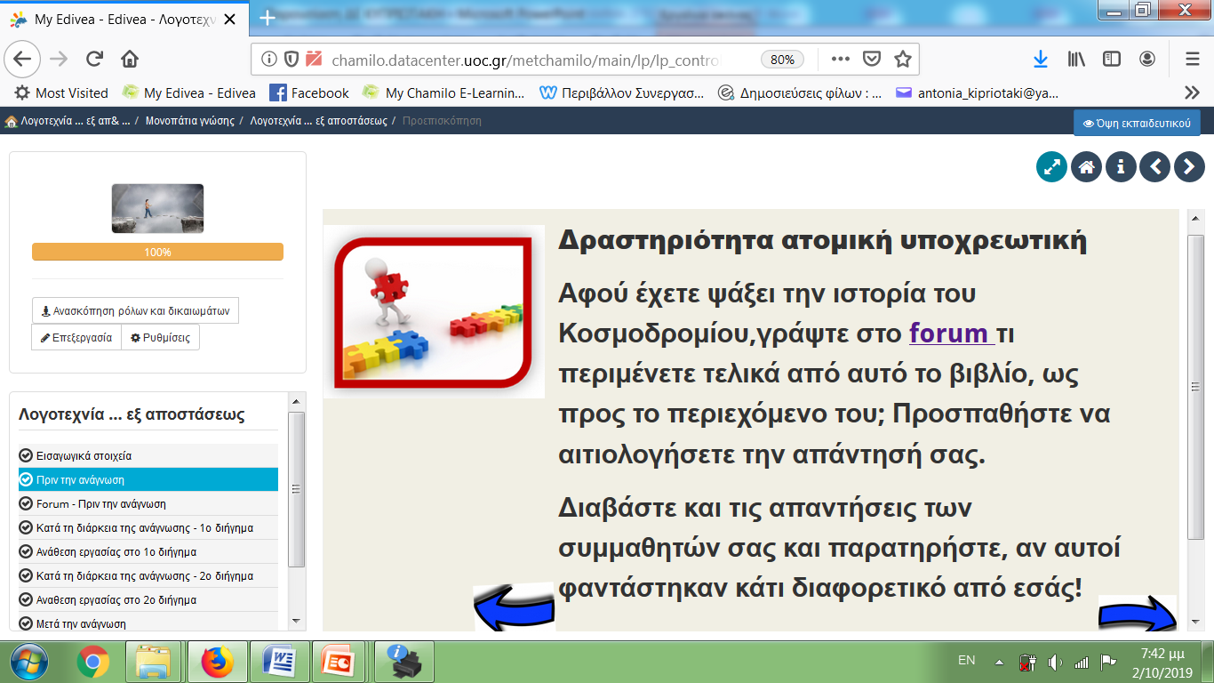
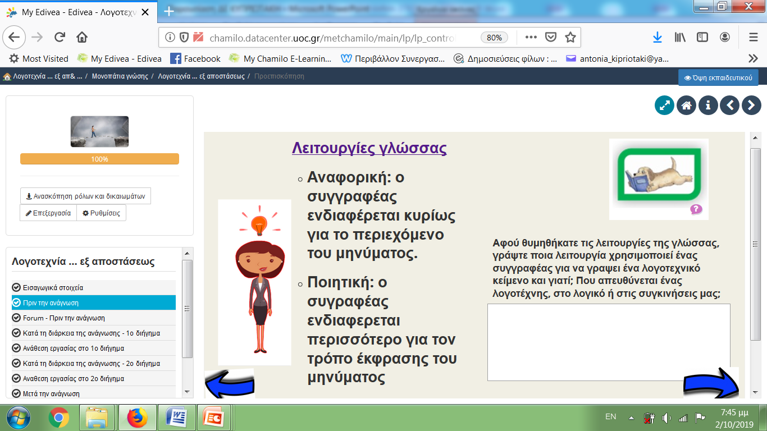
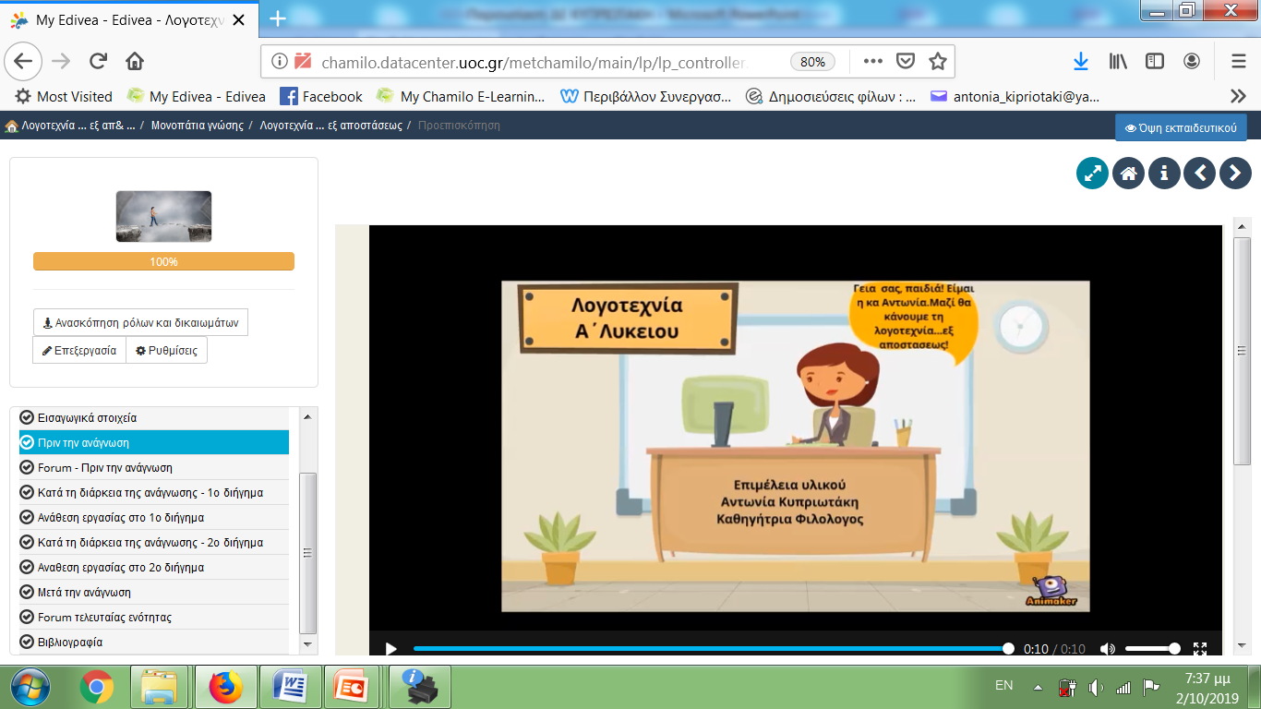
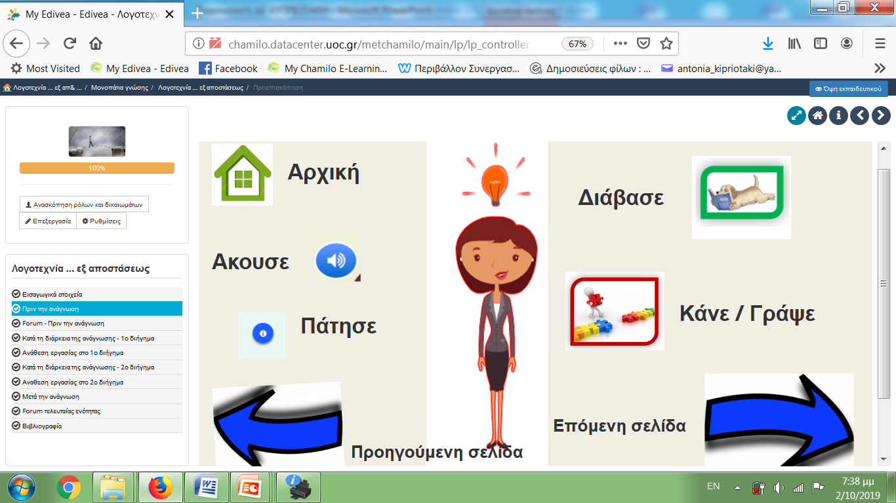
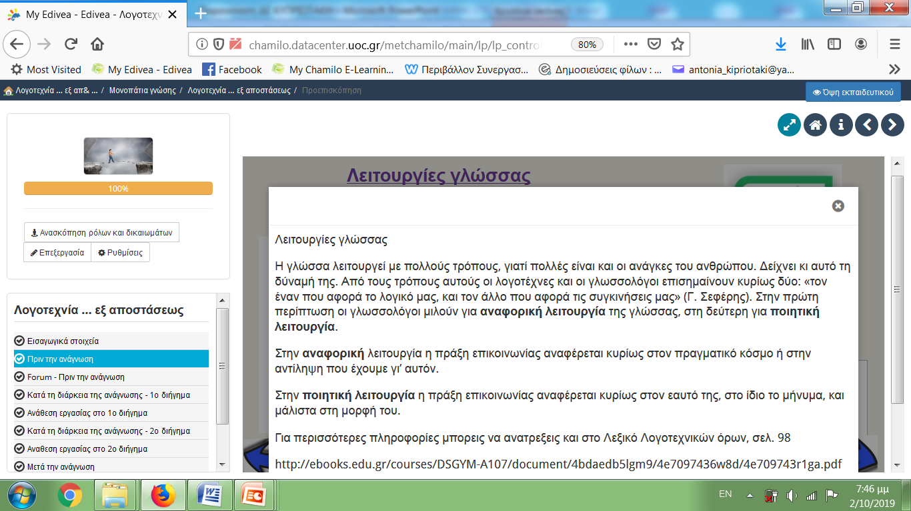
2^{η} διδασκαλία, 2/2 Προαναγνωστική φάση

Slide 15
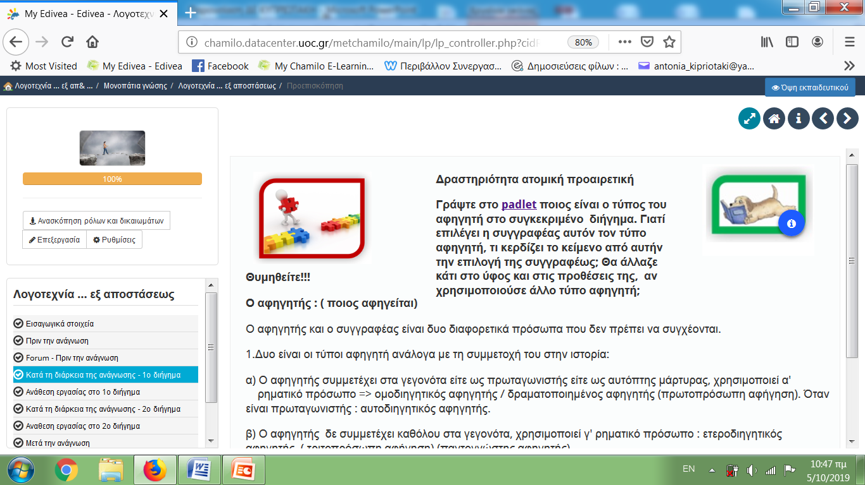
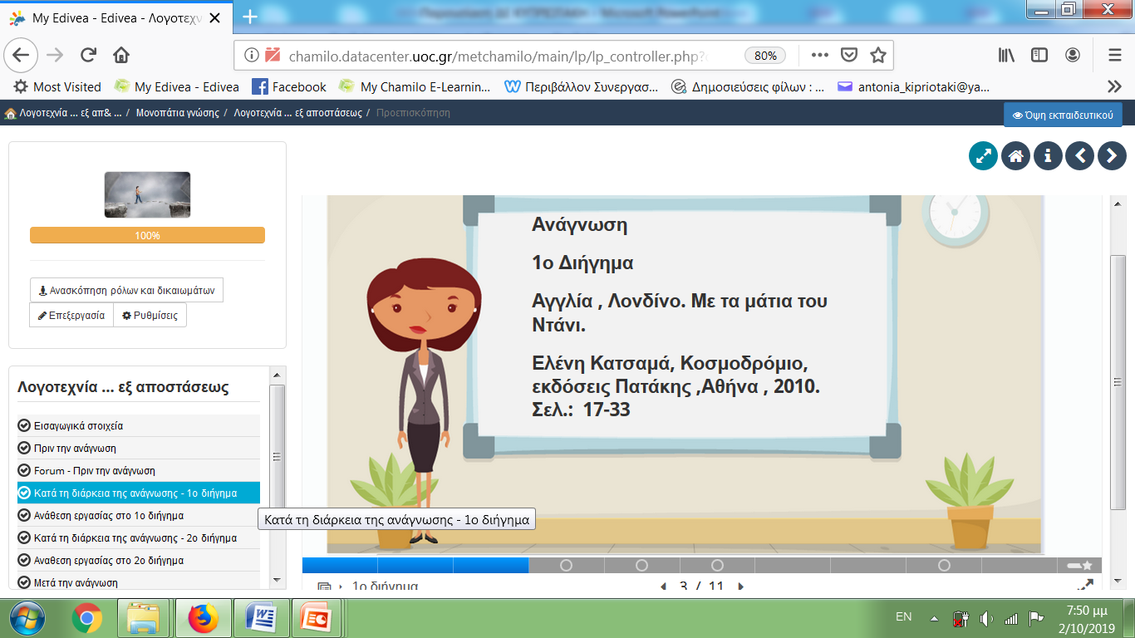
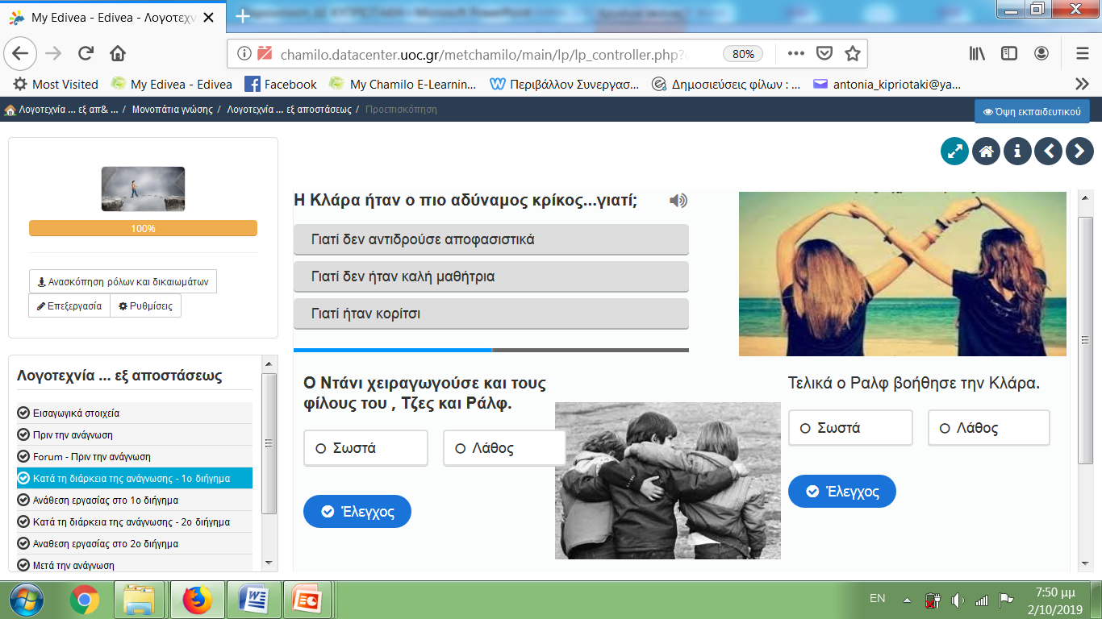
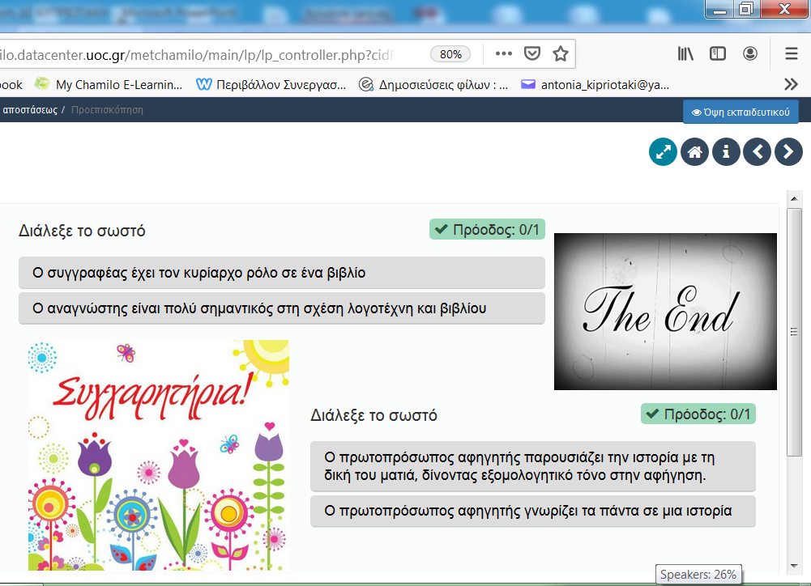
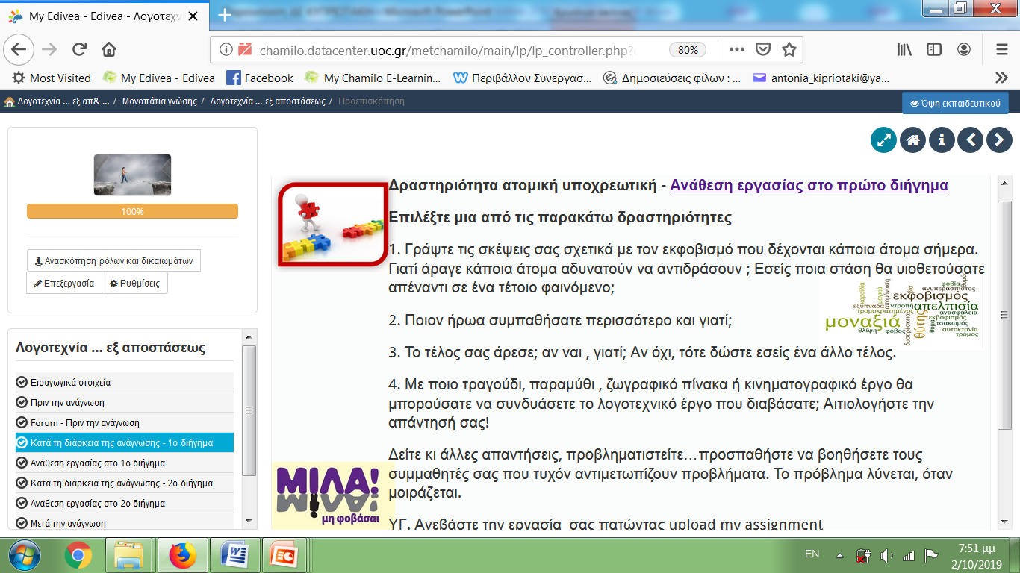
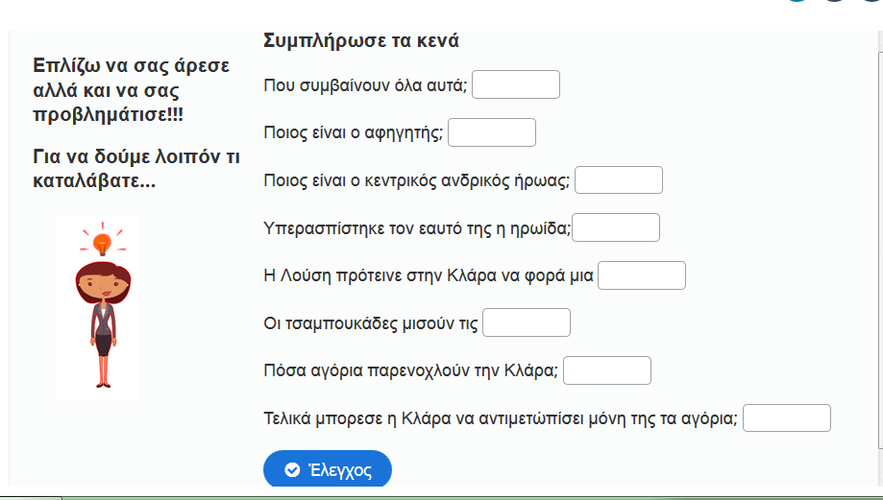
3^{η} διδασκαλία, 1^{ο} διήγημα (Σχολικός εκφοβισμός)

Slide 16
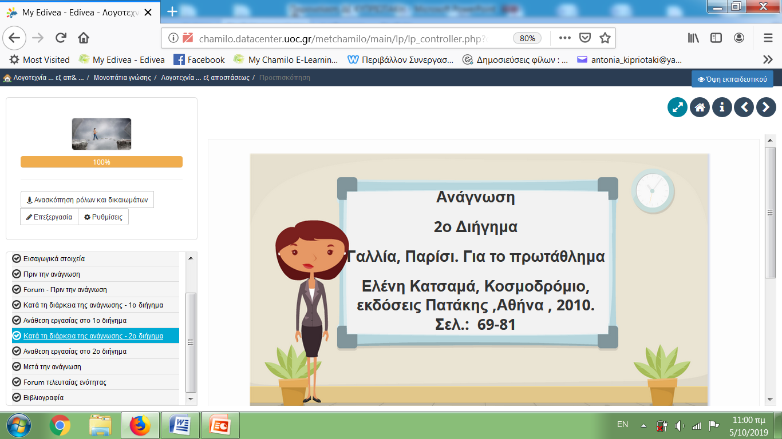
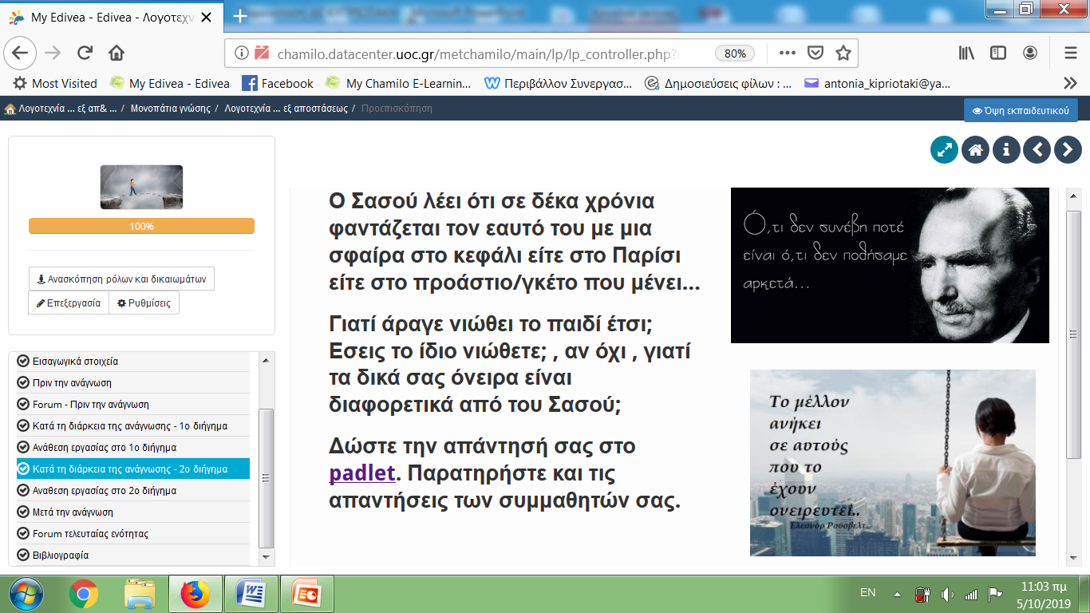
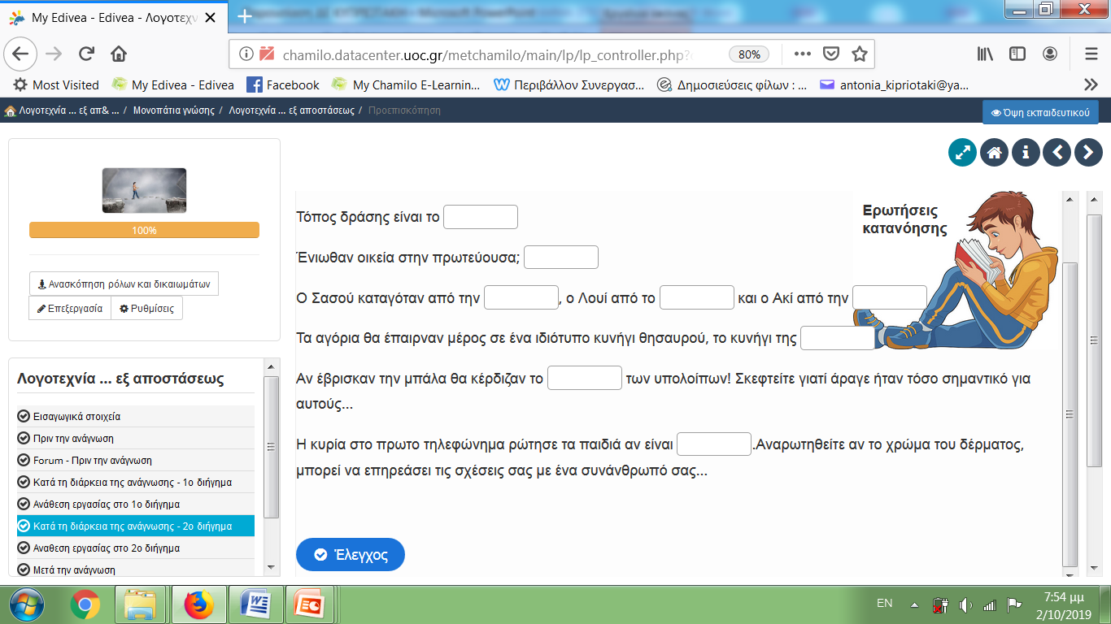
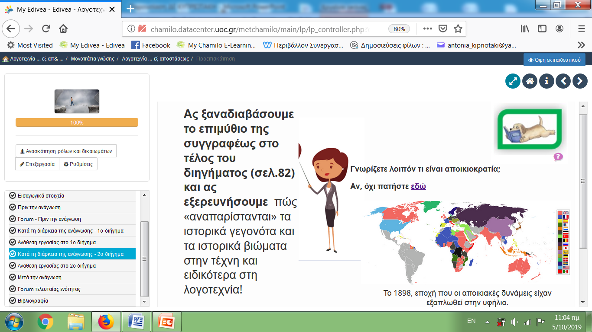
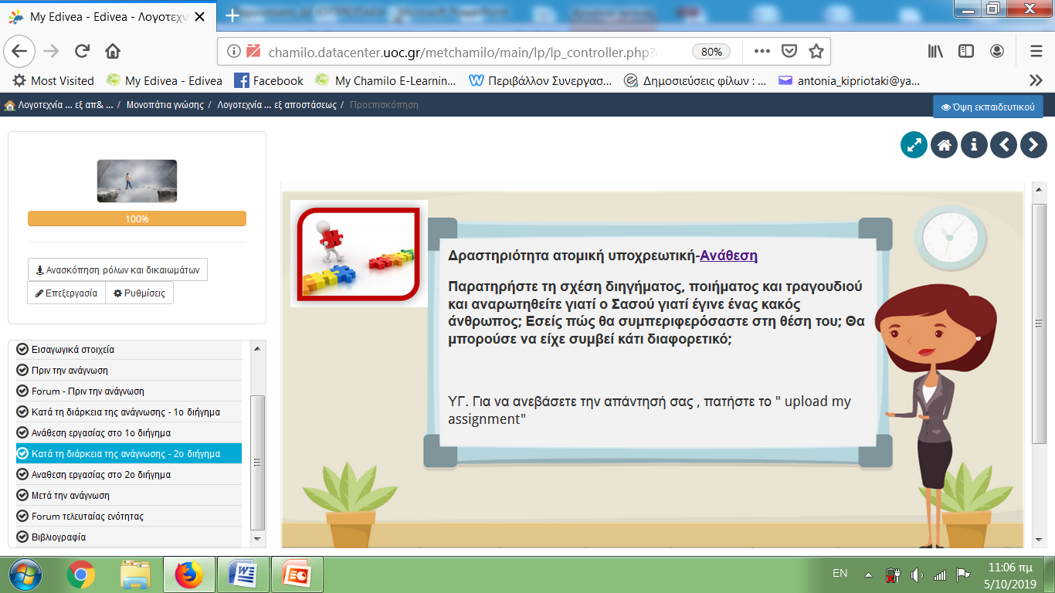
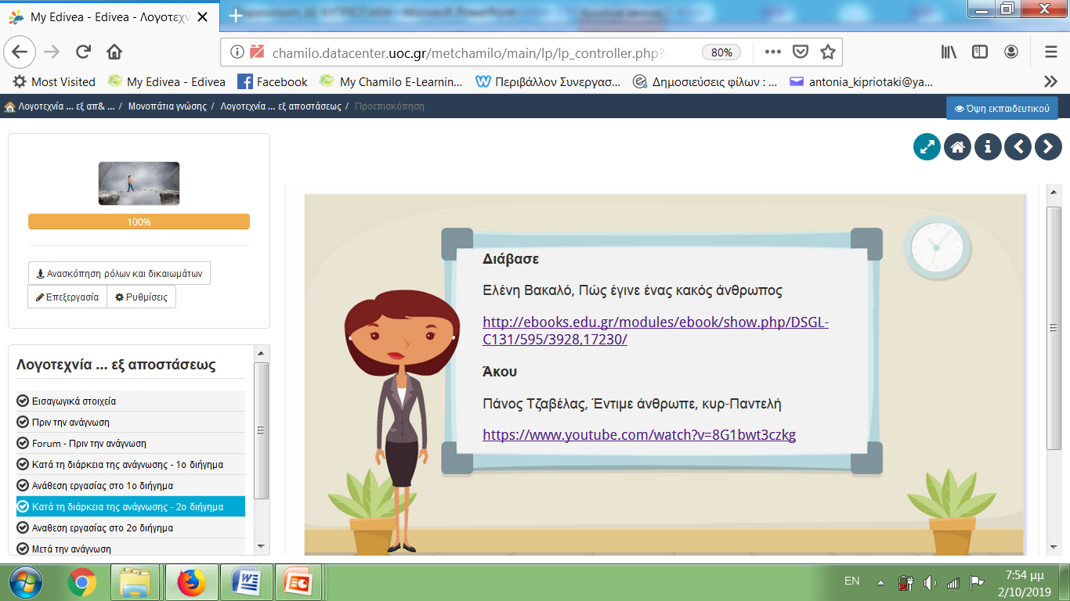
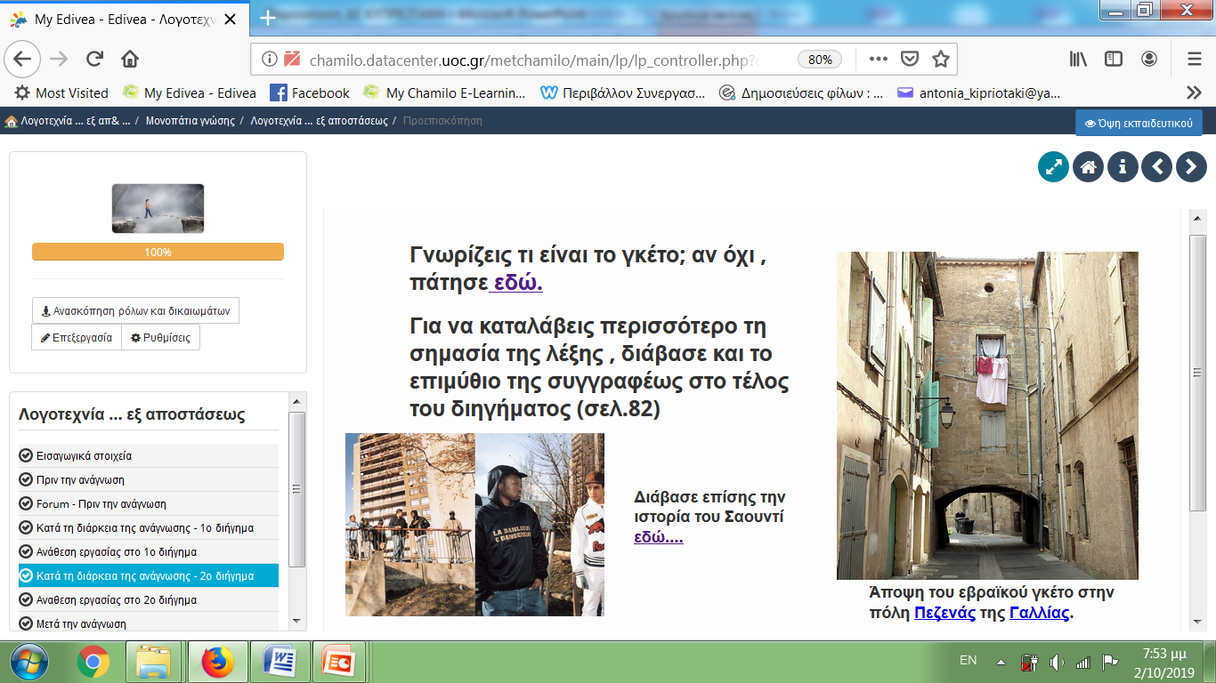
4^{η} διδασκαλία, 2^{ο} διήγημα (Αποικιοκρατία, Περιθωριοποίηση)

Slide 17
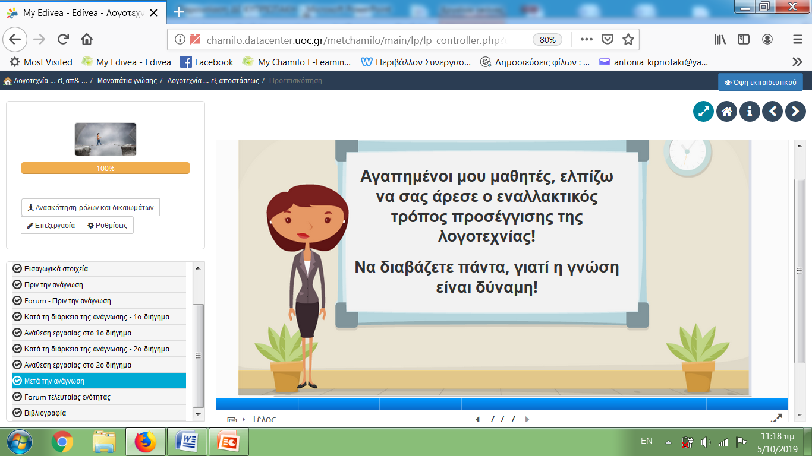
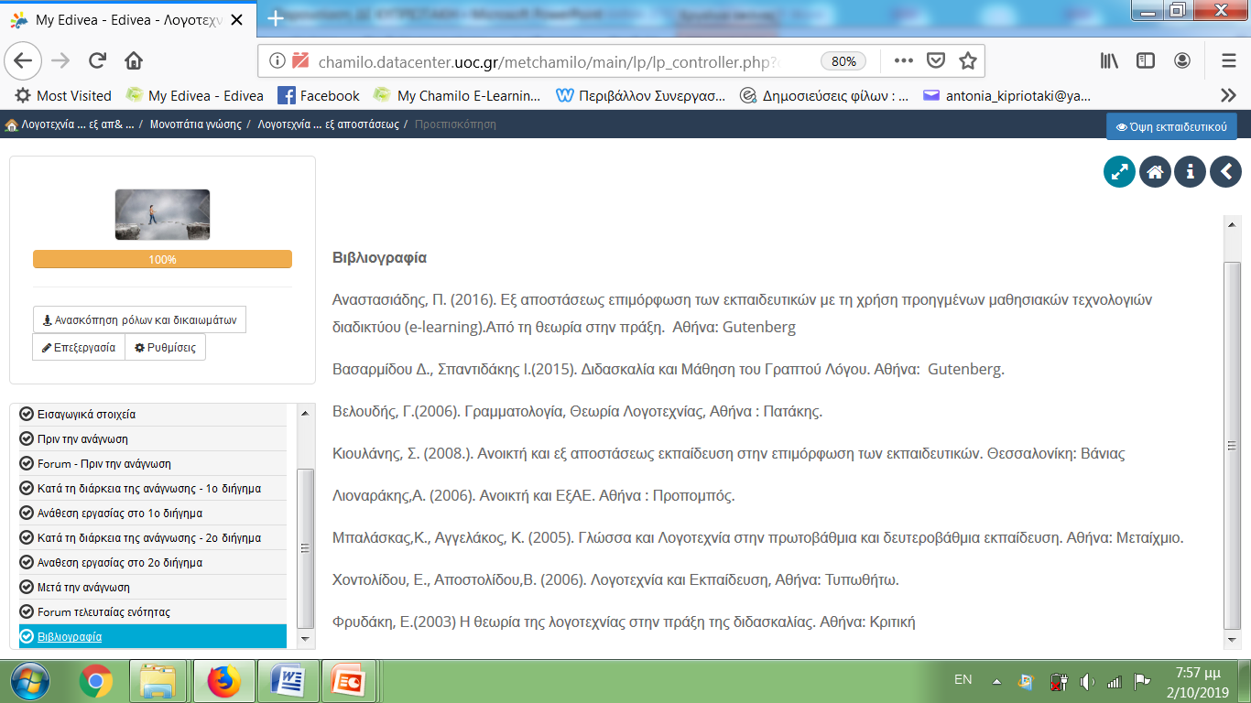
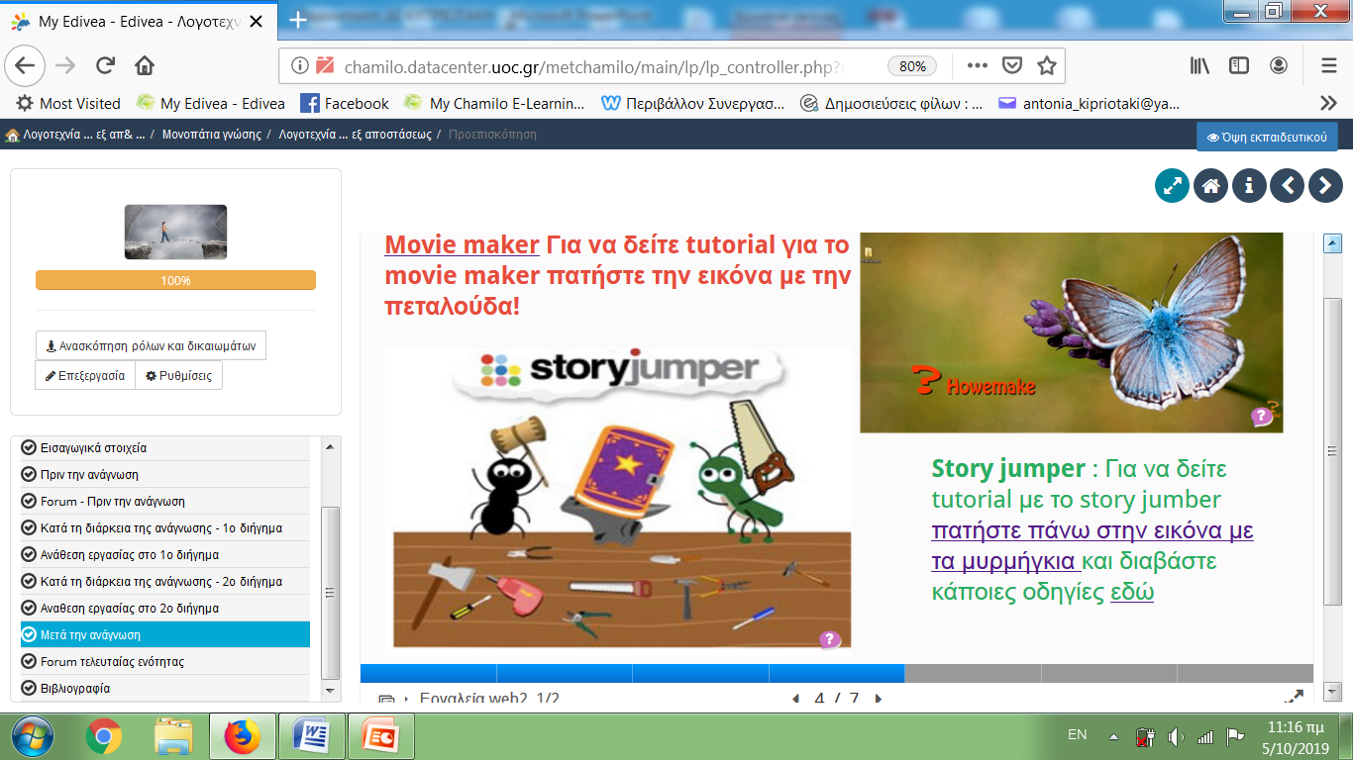
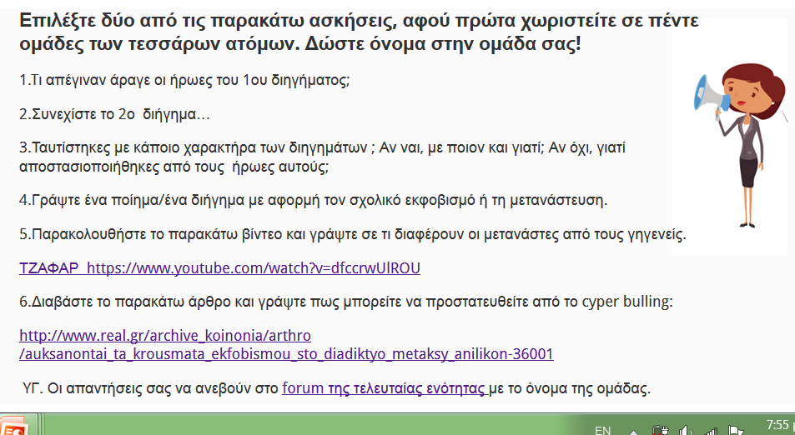
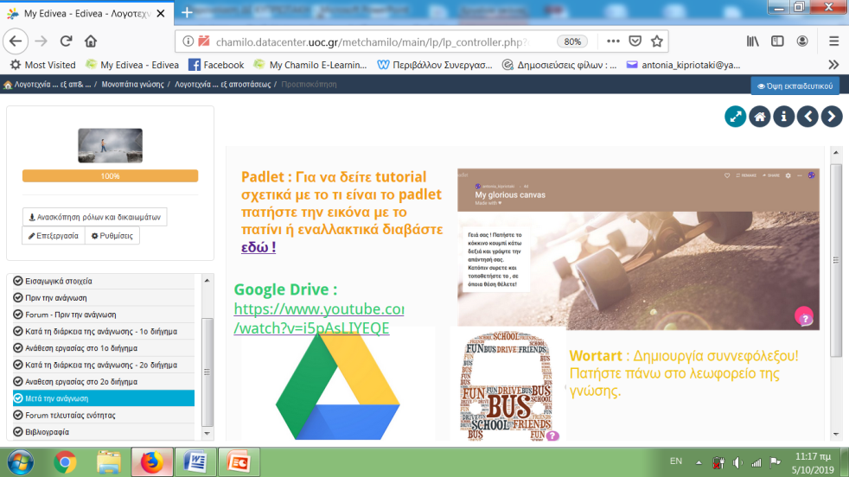
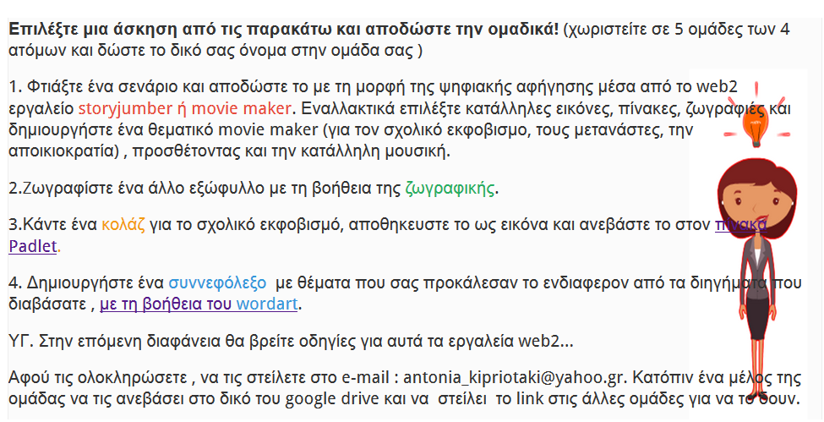
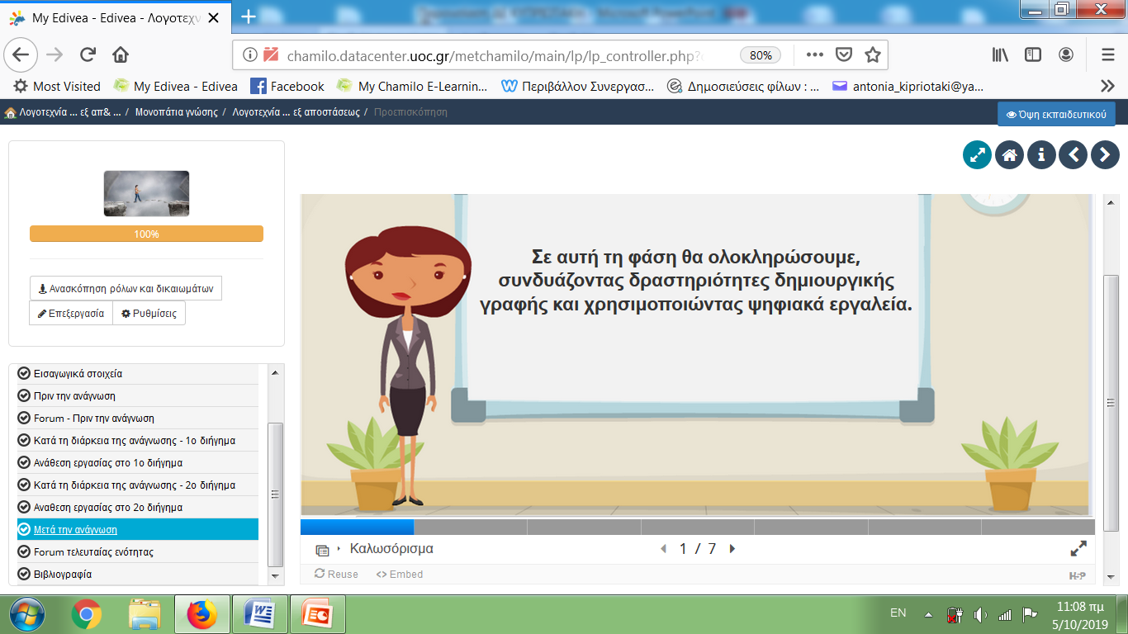
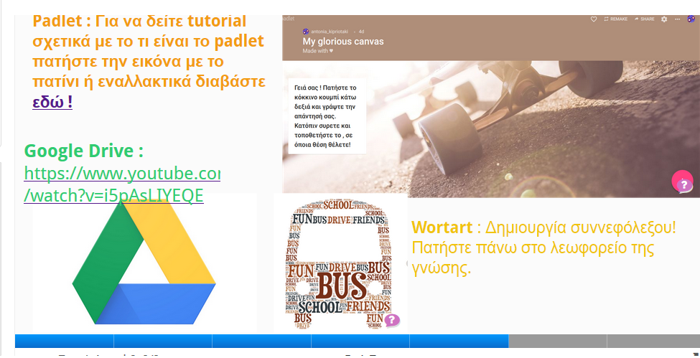
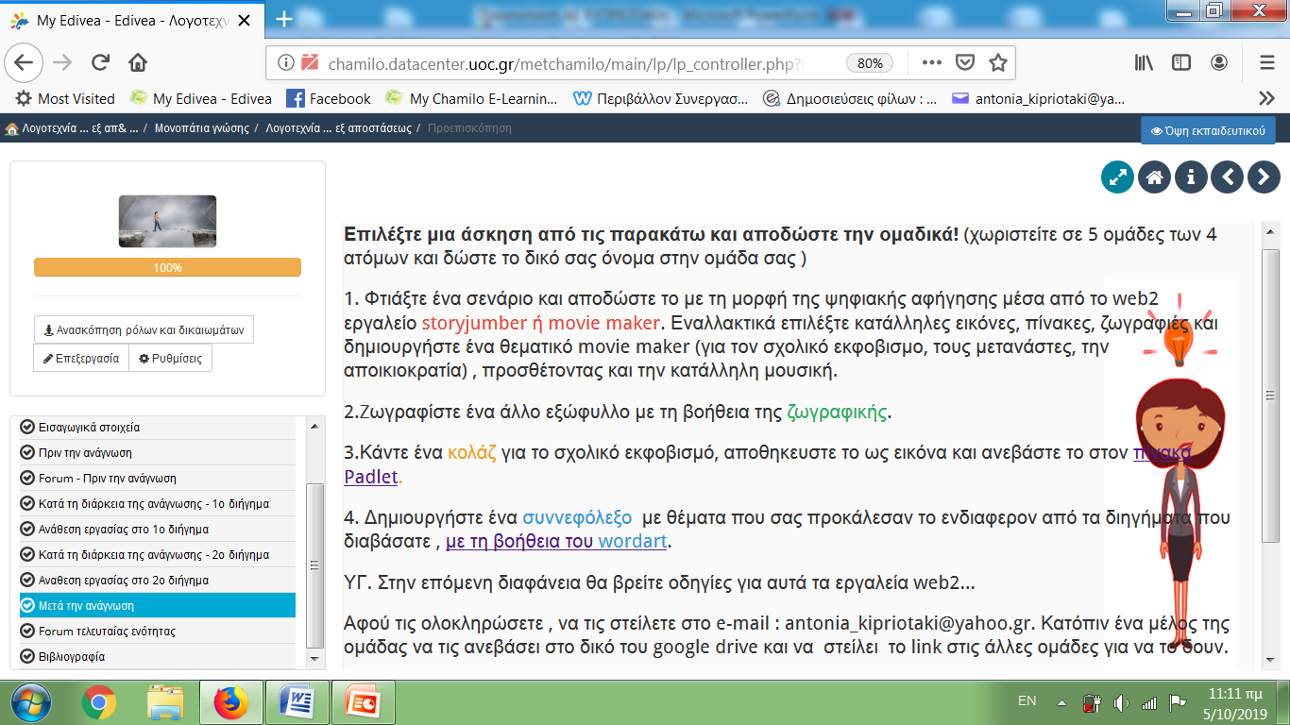
5^{η} διδασκαλία, Μετά την ανάγνωση

Slide 18
Διδακτική Παρέμβαση – Έρευνα δράσης:
5 διδασκαλίες δομημένες στις φάσεις του σχεδιασμού, της δράσης, της παρατήρησης και του αναστοχασμού. Προηγήθηκε:
Ο καθορισμός επιδιωκόμενων στόχων και μαθησιακών αναγκών, ο σχεδιασμός του υλικού στη πλατφόρμα H5P και η πιλοτική εφαρμογή του σε 2 μαθητές του άλλου τμήματος.
Δείγμα:
19 μαθητές Α΄ Γενικού Λυκείου
Μεταβλητές:
Απόψεις και στάσεις μαθητών
Ψηφιακός ή νέος γραμματισμός
Λειτουργικότητα και αποτελεσματικότητα
του ΕΥ
Μεθοδολογία 1/2
Μέθοδοι συλλογής δεδομένων:
Ερωτηματολόγιο
Ημερολόγιο εκπαιδευτικού
Παρατήρηση της εκπαιδευτικού μέσα στην τάξη
Στοιχεία από την πλατφόρμα Chamilo

Slide 19
Μεθοδολογία 2/2
ΣΤΟΧΟΣ : Η διερεύνηση της επίδρασης που έχει η ΕξΑΕ με τη χρήση ΤΠΕ στη διδασκαλία της Νεοελληνικής Λογοτεχνίας και της απόκτησης συγκεκριμένων ψηφιακών δεξιοτήτων.
Ο σχεδιασμός του ΕΥ έγινε με βάση το Μοντέλο των τριών δεσμών του Λιοναράκη.
Συμμορφώνεται με τις αρχές σχεδιασμού πολυμεσικών περιβαλλόντων και τις αρχές δημιουργίας ΕΥ
Η διδασκαλία του υλικού σχεδιάστηκε με βάση τις αναγνωστικές θεωρίες της πρόσληψης και της ανταπόκρισης στη Νεοελληνική Λογοτεχνία.

Slide 20
Αποτελέσματα έρευνας για το πρώτο ερευνητικό ερώτημα
Oι μαθητές φάνηκαν να αντιμετωπίζουν θετικά την ανάγνωση λογοτεχνικών έργων με αυτόν τον εναλλακτικό τρόπο διδασκαλίας, χαρακτηρίζοντας τη διδασκαλία ενδιαφέρουσα, ελκυστική και διαδραστική.
Θεώρησαν το μάθημα ενδιαφέρον, απόλαυσαν το λογοτεχνικό κείμενο, εκφράστηκαν σύμφωνα με τις δικές τους προσλαμβάνουσες και δήλωσαν ότι κέρδισαν όχι μόνο γνώσεις αλλά προβληματίστηκαν, καλλιέργησαν τη φαντασία τους, ανέπτυξαν τη δημιουργικότητα τους και ήρθαν σε επαφή με τον κόσμο.
Οι αρνητικές τους αναφορές εστιάστηκαν στην έλλειψη διαπροσωπικών σχέσεων και στην ανάπτυξη του λεξιλογίου.
Αν διαφοροποιήθηκαν οι απόψεις/στάσεις των μαθητών για το μάθημα της Νεοελληνικής Λογοτεχνίας μετά τη συμμετοχή τους στη διδακτική παρέμβαση μέσω της σχολικής συμπληρωματικής εξ αποστάσεως εκπαίδευσης;
(Ερωτήσεις κλειστού και ανοικτού τύπου- Spss και ανάλυση περιεχομένου-οι απαντήσεις ομαδοποιήθηκαν με μια σειρά αξόνων περιεχομένου με σημείο αναφοράς το είδος των πληροφοριών που απέδιδαν. )

Slide 21
Ερώτηση 6 και 3 αντίστοιχα | Τι μου προσέφερε η ανάγνωση ολόκληρου λογοτεχνικού έργου στην τάξη / με τον εναλλακτικό τρόπο
ΕΡΩΤΗΜΑΤΟΛΟΓΙΟ | EXANTE |  | EXPOST
 | N | % | N | %
Γνώσεις | 12 | 63,6 | 16 | 84,2
Ψυχαγωγία | 14 | 73,7 | 16 | 84,2
Συγκίνηση | 5 | 26,3 | 11 | 57,9
Καλλιέργεια φαντασίας | 14 | 73,7 | 16 | 84,2
Ανάπτυξη δημιουργικότητας | 9 | 47,4 | 15 | 78,9
Εμπλουτισμός λεξιλογίου | 13 | 72,2 | 9 | 47,4
Επαφή με τον κόσμο | 5 | 27,8 | 19 | 100
Προβληματισμό | 8 | 44,4 | 13 | 68,4
Κάτι άλλο; τι;
Φαίνεται ότι και το συναισθηματικό βίωμα έπαιξε σημαντικό ρόλο στην κρίση των μαθητών, μιας και υπήρχαν πολλές αναφορές (14) για τη συγκίνηση που ένιωσαν κατά τη διάρκεια της ανάγνωσης:
Ένιωσα πολλά συναισθήματα.
Απόλαυσα τα διηγήματα περισσότερο.
Ήταν ενδιαφέρον. Δεν ντρεπόμουν να γράψω την άποψη μου.
Με κάνει να μη βαριέμαι και είναι κάτι ξεχωριστώ.
Άρεσε σε όλους.
Ενθαρρυντικό ήταν και το γεγονός ότι υπήρξαν δέκα αναφορές για την ανεξαρτησία και την αυτονομία που τους παρείχαν και οι αναγνωστικές θεωρίες αλλά και οι δυνατότητες του ηλεκτρονικού περιβάλλοντος:
Έγινα κι εγώ συγγραφέας, γιατί άλλαξα τα κείμενα στο τέλος.
Μπορούσα να γράψω ό,τι θεωρούσα εγώ σωστό.
Με ενθουσίασαν οι ερωτήσεις που φανταζόμουν τη συνέχεια της ζωής των ηρώων.
Μου έδωσε την ευκαιρία να διαβάσω ένα ολόκληρο βιβλίο μόνος μου.
Μπορούσα να μελετήσω το υλικό και να κάνω τις εργασίες μου, όποτε ήθελα.

Slide 22
Αποτελέσματα έρευνας για το δεύτερο ερευνητικό ερώτημα
Οι μαθητές θεώρησαν τα ψηφιακά εργαλεία που κλήθηκαν να επεξεργαστούν (Movie Maker, Story Jumper, Padlet, Google Drive, Wort Art) σχετικά εύκολα. Ανέφεραν ότι θα μπορούν πλέον να τα χρησιμοποιούν και σε άλλα μαθήματα που τους χρειάζονται, όπως στις ερευνητικές τους εργασίες. Σχολίασαν μόνο ότι δυσκολεύτηκαν περισσότερο στο Story Jumper, το οποίο χαρακτήρισαν σχετικά εύκολο εργαλείο, αλλά χρειαζόταν περισσότερο χρόνο να το επεξεργαστούν και να το κατακτήσουν.
Συνέβαλε η διδακτική παρέμβαση στην ανάπτυξη δεξιοτήτων ψηφιακού γραμματισμού, κι αν ναι, ποιων από αυτές;

Slide 23
Ερώτηση 8 και 1-5 αντίστοιχα | Φάση | Ν | Μ.Ο. | S.D. | Sig
Movie Maker | EXANTE | 19 | 1,63 | ,684 | ,000
 | EXPOST | 19 | 3,26 | ,806
Story Jumper | EXANTE | 19 | 1,00 | ,000 | ,000
 | EXPOST | 19 | 2,11 | ,809
Wordart | EXANTE | 19 | 1,00 | ,000 | ,000
 | EXPOST | 19 | 4,42 | ,692
Padlet | EXANTE | 19 | 1,00 | ,000 | ,000
 | EXPOST | 19 | 4,58 | ,769
Google-Drive | EXANTE | 19 | 1,84 | ,834 | ,000
 | EXPOST | 19 | 4,05 | ,621

Slide 24
Αποτελέσματα έρευνας για το τρίτο ερευνητικό ερώτημα
Ποιες είναι οι απόψεις των μαθητών σχετικά με τη λειτουργικότητα και την αποτελεσματικότητα του εκπαιδευτικού υλικού στο ηλεκτρονικό περιβάλλον μάθησης που δημιουργήθηκε;
Οι απόψεις των μαθητών φαίνεται να είναι κατά βάση θετικές. Εστιάζουν στις διαφορετικές πτυχές του νέου τρόπου διδασκαλίας, στην ύπαρξη εικόνων και ήχου, στη βοηθητική χρήση των υπερσυνδέσμων, στην απλή γλώσσα και το κατανοητό εκπαιδευτικό υλικό, στην ευκολία πλοήγησης και στη ύπαρξη ψηφιακής βιβλιοθήκης.
Οι τυχόν βελτιώσεις που προτείνουν είναι στην προσθήκη μουσικής και περισσοτέρων διαδραστικών βίντεο, μικρής όμως διάρκειας.
Οι δυσκολίες που αναφέρουν ότι συνάντησαν επικεντρώνονται στην αρχή της παρέμβασης, μέχρι να εξοικειωθούν με την πλατφόρμα και τη διαδικασία αναρτήσεων στο Forum και στις αναθέσεις.

Slide 25
Η επιλογή του εκπαιδευτικού υλικού, η απλότητα του, οι ερωτήσεις, η δυνατότητα επανάληψης και τα υπόλοιπα στοιχεία που πλαισίωσαν το υλικό σχολιάστηκαν θετικά, ως κάτι εύκολο, πρωτότυπο και διευκολυντικό για την κατανόηση των κειμένων.
Με εντυπωσίασε το εκπαιδευτικό υλικό που ήταν απλό και κατανοητό, χωρίς να δημιουργεί σύγχυση.
Με παραξένεψαν τα link που μου άνοιγαν παράθυρα «λύσης».
Οι διαφάνειες μας έδιναν σημαντικές πληροφορίες για τα κοινωνικά θέματα που πραγματευόταν το βιβλίο.
Υπήρχαν πολλές μικρές ερωτήσεις κατανόησης και κάποιες φορές με παρότρυνε να δω κι άλλες απαντήσεις.
Το εκπαιδευτικό υλικό με βοήθησε να καταλάβω καλύτερα τα διηγήματα, γιατί μας έδινε περισσότερες πληροφορίες εμβάθυνσης και μας έβαζε να σκεφτούμε και να προβληματιστούμε για διάφορα θέματα, που ο καθένας μπορούσε να γράψει την άποψή του.
Τα παράλληλα άρθρα με βοήθησαν να συνειδητοποιήσω καλύτερα τα προβλήματα που αντιμετώπιζαν οι έφηβοι ήρωες.
Με βοήθησαν οι ερωτήσεις αυτοαξιολόγησης, γιατί με έκαναν να ξαναδιαβάσω τα κείμενα και να δώσω έμφαση σε σημεία, που αρχικά μου φαινόταν ασήμαντα.
Σε πολλές ερωτήσεις υπήρχε η δυνατότητα της επανάληψης, όποτε αν έκανα λάθος, με εμψύχωνε να συνεχίσω και έτσι τις συνειδητοποιούσα περισσότερο.
Η ύπαρξη εικόνων και ήχου φάνηκε ότι ήταν πολύ βοηθητική και για την κατανόηση του κειμένου∙.
Εκτός από κείμενο είχε και εικόνες, που με βοηθούσαν να καταλάβω καλύτερα τα κείμενα.
Είχε και χαρούμενες εικόνες που μου έφτιαχναν τη διάθεση και με έβαζαν αμέσως στο θέμα.
Μ’ αρέσει το διαφορετικό! Δεν υπήρχαν μόνο κείμενα, όπως στην παραδοσιακή διδασκαλία αλλά διέθετε εικόνες, ήχο και βίντεο που μου κινούσαν το ενδιαφέρον.
Εικόνες και βίντεο με βοήθησαν και η ώρα περνούσε ευχάριστα!
Οι φωτογραφίες και τα χρώματα ήταν ελκυστικά.
Μου κίνησε το ενδιαφέρον το interactive video που είχε μέσα ερωτήσεις και με βοήθησε να καταλάβω καλύτερα το βιβλίο εξ αρχής.
Ήταν κάτι νέο για μας. Διαφάνειες, εικόνες και ήχος στο μάθημα!
Οι εικόνες ήταν διασαφηνιστικές του περιεχομένου.
Η πλοήγηση ήταν εύκολη, αφού υπήρχαν σαφείς οδηγίες που καθοδηγούσαν το μαθητή να κινηθεί με ευκολία ανάμεσα στις διαφάνειες.
Ήταν εύκολο, γιατί υπήρχαν απλές και κατανοητές οδηγίες, τα σύμβολα του πλοηγού μας βοηθούσαν και το λεξικό που υπήρχε στο τέλος κάθε ενότητας ήταν βοηθητικό.
Σχετικά ήταν εύκολα, γιατί μας βοήθησαν οι οδηγίες στην πρώτη διδασκαλία και τα κουμπιά του πλοηγού.
Το περιβάλλον εργασίας θεωρήθηκε εύκολο, ευχάριστο και διαφορετικό.
Η απλότητα των κινήσεων του προγράμματος έφερε και το αποτέλεσμα της ευκολίας. Οι τίτλοι των διαφανειών και τα παραπάνω σχόλια ήταν απλά και κατανοητά.
Ήταν εύκολο και στη σύνδεση και στα κείμενα, όπου κάποιες λέξεις ήταν υπογραμμισμένες ή τονισμένες με άλλα χρώματα και σε βοηθούσαν αμέσως να μπεις στο νόημα.
Ήταν διαφορετικό από την παραδοσιακή διδασκαλία.
Μου άρεσε που ήταν πολύχρωμο. Ήταν ωραίο αισθητικά.
Ήταν διαφορετικά από το σχολικό βιβλίο. Και εύκολα.
Όποτε δυσκολευόμουν, υπήρχε και η ψηφιακή βιβλιοθήκη στο τέλος κάθε ενότητας, που με βοηθούσε.

Slide 26
Συμπεράσματα
Οι μαθητές αποτίμησαν θετικά τη διδασκαλία της Νεοελληνικής Λογοτεχνίας με αυτόν τον εναλλακτικό τρόπο, αναφέροντας ότι η εμπειρία τους με την εξ αποστάσεως διδασκαλία ήταν εποικοδομητική και μπόρεσε να καλύψει τις μαθησιακές τους ανάγκες στο συγκεκριμένο διδακτικό αντικείμενο.
Οι μαθητές τόνισαν ότι μετά την συμμετοχή τους στην παρέμβαση αυτή κατέκτησαν ψηφιακές δεξιότητες και μάλιστα σε ικανοποιητικό βαθμό. Όταν, λοιπόν, οι ΤΠΕ ενσωματωθούν σε ένα παιδαγωγικό πλαίσιο, μπορούν να λειτουργήσουν αρκετά αποτελεσματικά και να δημιουργήσουν υποστηρικτικά περιβάλλοντα μάθησης, λειτουργώντας ως χρήσιμα γνωστικά εργαλεία.
Τα εκπαιδευτικά πολυμεσικά περιβάλλοντα δείχνουν να είναι λειτουργικά και αποτελεσματικά στην κατανόηση του συγκεκριμένου εκπαιδευτικού υλικού, προωθώντας την ενεργητική μάθηση αλλά και την αυτονομία της σκέψης των μαθητών.

Slide 27
Περιορισμοί έρευνας 1/2
Κύριος περιορισμός της παρούσας έρευνας ήταν ότι πραγματοποιήθηκε σε μαθητές συγκεκριμένης τάξης (Α’) και σε συγκεκριμένο σχολείο (Γενικό Λύκειο Λασιθίου Κρήτης).
Ο αριθμός των μαθητών που συμμετείχαν στην παρέμβαση ήταν μικρός και ο χρόνος διεξαγωγής της διδακτικής παρέμβασης περιορισμένος∙ οπότε δεν υπήρχαν περιθώρια μακροχρόνιας εφαρμογής και αξιοποίησης του εκπαιδευτικού υλικού και της ευρύτερης διδασκαλίας από τους μαθητές.

Slide 28
Περιορισμοί έρευνας 2/2
Επίσης, λόγω της περιορισμένης χρονικής διάρκειας της συγκεκριμένης έρευνας δεν επιτεύχθηκε σε ικανοποιητικό βαθμό η δυνατότητα αναστοχασμού και ανασχεδίασης της όλης διαδικασίας.
Η τεχνική της ανάλυσης περιεχομένου δεν ενδείκνυται για τη γενίκευση του περιεχομένου της έρευνας.
Για τους λόγους αυτούς το σύνολο των αποτελεσμάτων της έρευνας έχει, μάλλον, χαρακτήρα ενδείξεων παρά γενικευμένων αποδείξεων.

Slide 29
Προτάσεις για περαιτέρω διερεύνηση 1/2
Προγράμματα συμπληρωματικής σχολικής ΕξΑΕ σε ολόκληρη
τη διάρκεια του σχολικού έτους.
Διερεύνηση των ιδίων ερευνητικών ερωτημάτων
ή άλλων παρεμφερών σε μεγαλύτερο δείγμα πληθυσμού.
Πρόγραμμα συμπληρωματικής σχολικής ΕξΑΕ σε ένα τμήμα, ενώ σε άλλο να ακολουθηθεί η παραδοσιακή συμβατική πρόσωπο με πρόσωπο διδασκαλία. Συγκριτική θεώρηση αποτελεσμάτων.
Μαθητές με μαθησιακές δυσκολίες.

Slide 30
Προτάσεις για περαιτέρω διερεύνηση 2/2
Εφαρμογή παρέμβασης και σε ένα άλλο μάθημα, με περισσότερες και πιο συγκεκριμένες απαιτήσεις από μαθητές Λυκείου.
Τέλος, η συμμετοχή ενός άλλου εκπαιδευτικού συναφούς ειδικότητας ή μιας ομάδας ελέγχου. Ακόμα και η επαναχρησιμοποίηση του ΕΥ και ο διαμοιρασμός του και σε άλλους εκπαιδευτικούς, θα μπορούσαν να βελτιώσουν τη διαδικασία.
Ως καινοτόμος, λοιπόν, εκπαιδευτική παρέμβαση μπορεί να εφαρμοστεί και από άλλες σχολικές μονάδες ή μεμονωμένους εκπαιδευτικούς και να ερευνηθεί περαιτέρω.

Slide 31


Slide 32
Μοντέλο τριών δεσμών
Πρώτη δέσμη
Κείμενο
Προκείμενα
Δεύτερη δέσμη
Διακείμενα
Τρίτη δέσμη
Πολυκείμενα
Μετακείμενα
Επικείμενα
Παρακείμενα
Επικείμενα
Πολυαντικεί-μενα

Slide 33
Αρχές σχεδιασμού πολυμεσικών περιβαλλόντων
Η πολυμεσική αρχή (παρουσίαση των πληροφοριών με λέξεις και εικόνες).
Η αρχή της προσαρμοστικότητας (συνδυασμός γραφικών και αφήγησης)
Η αρχή της συνοχής (λιτή παρουσίαση των πληροφοριών).
Η αρχή του πλεονασμού (οι πλεονάζουσες πληροφορίες επιβαρύνουν γνωστικά το μαθητή).
Η αρχή της σηματοδότησης (Παροχή νύξεων με σκοπό την καλύτερη διαχείριση των πληροφοριών).
Η αρχή της κατάτμησης (παρουσίαση δεδομένων με συντομία και περιεκτικότητα)
Η αρχή της συνάφειας (παρουσίαση οπτικών και λεκτικών οδηγιών στον ίδιο χώρο και χρόνο)
Αναστασιάδης, Σπαντιδάκης, Χατζηδάκη (επιμ.), 2014)

Slide 34
Βασικές αρχές δημιουργίας εκπαιδευτικού υλικού
Διδακτικοί στόχοι και μαθησιακά αποτελέσματα
Προφορικός λόγος
Ανακαλυπτική Μάθηση
Τι είμαι ικανός να κάνω με αυτά που έμαθα
Τα αυτονόητα
Γιατί αυτό και όχι το άλλο
Οι εικόνες στις έννοιες
(Λιοναράκης, Σπανακά, 2017)

